Slide 1

לשנה טובה תכתבו
בסימן טוב- יהיה טוב!

Slide 2

תפוח בדבש
יקח תפוח ויטבל אותו בדבש, ויש נוהגים בתפוח מבושל בסוכר, ויאמר:
יְהִי רָצוֹן מִלְּפָנֶיךָ ה' אֱלֹקֵינוּ וֵאלֹקֵי אֲבוֹתֵינוּ, שֶׁתִּתְחַדֵּשׁ עָלֵינוּ שָׁנָה טוֹבָה וּמְתוּקָה:

Slide 3
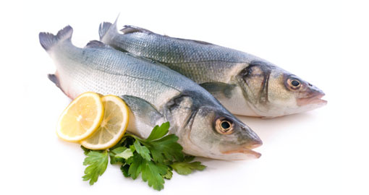
ראש של דג
יקח ראש כבש או דג יאמר "שנהיה לראש ולא לזנב":
יְהִי רָצוֹן מִלְּפָנֶיךָ ה' אֱלֹקֵינוּ וֵאלֹקֵי אֲבוֹתֵינוּ, שֶׁנִּהְיֶה לְרֹאשׁ וְלֹא לְזָנָב.

Slide 4
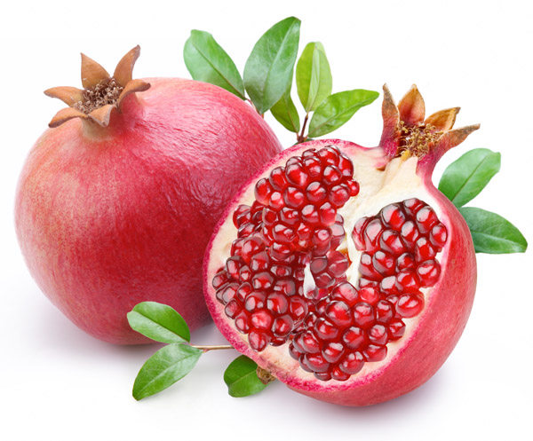
רימון מתוק
יקח רימון ויאמר:
יְהִי רָצוֹן מִלְּפָנֶיךָ ה' אֱלֹקֵינוּ וֵאלֹקֵי אֲבוֹתֵינוּ, שֶׁנִּהְיֶה מְלֵאִים מִצְוֹת כָּרִמּוֹן:

Slide 5
בראש השנה אנחנו אוכלים
מאכלים טובים ומיוחדים
שהם סימנים טובים
לכל השנה

Slide 6
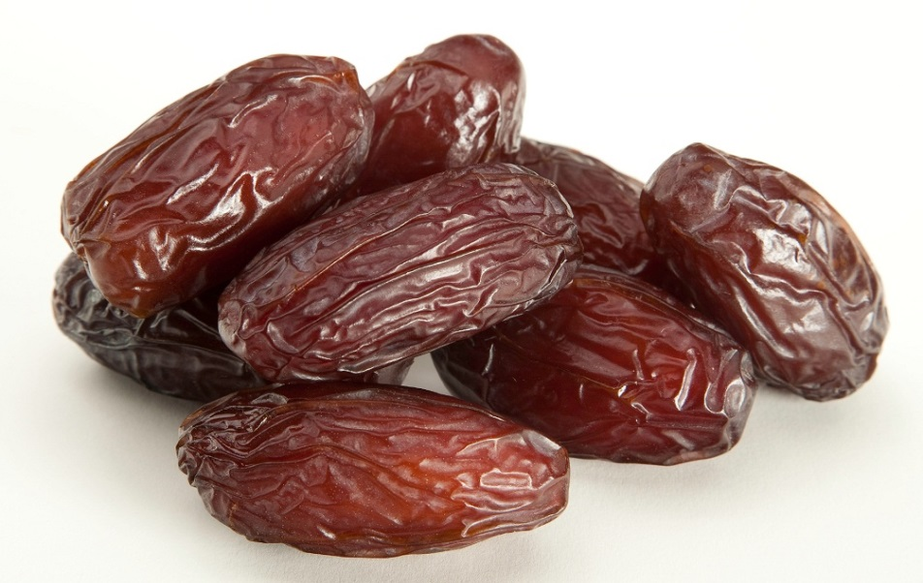
תמרים
יקח תמר ויברך "בורא פרי העץ" ויאכל, ואחר כך יקח עוד תמר ויאמר בקשה זו:
יְהִי רָצוֹן מִלְּפָנֶיךָ ה' אֱלֹקֵינוּ וֵאלֹקֵי אֲבוֹתֵינוּ, שֶׁיִּתַּמּוּ אוֹיְבֵינוּ וְשׂוֹנְאֵינוּ וְכָל מְבַקְשֵׁי רָעָתֵנוּ

Slide 7
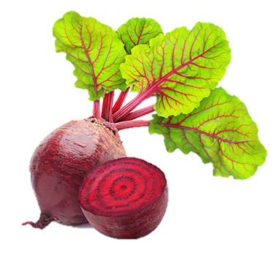
סלק
יקח סלק ויאמר בקשה זו:
יְהִי רָצוֹן מִלְּפָנֶיךָ ה' אֱלֹקֵינוּ וֵאלֹקֵי אֲבוֹתֵינוּ, שֶׁיִּסְתַּלְּקוּ אוֹיְבֵינוּ וְשׂוֹנְאֵינוּ וְכָל מְבַקְשֵׁי רָעָתֵנוּ:

Slide 8
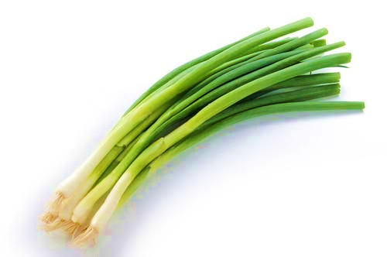
כרתי
יקח כרתי ויאמר בקשה זו:
יְהִי רָצוֹן מִלְּפָנֶיךָ ה' אֱלֹקֵינוּ וֵאלֹקֵי אֲבוֹתֵינוּ, שֶׁיִּכָּרְתוּ אוֹיְבֵינוּ וְשׂוֹנְאֵינוּ וְכָל מְבַקְשֵׁי רָעָתֵנוּ

Slide 9
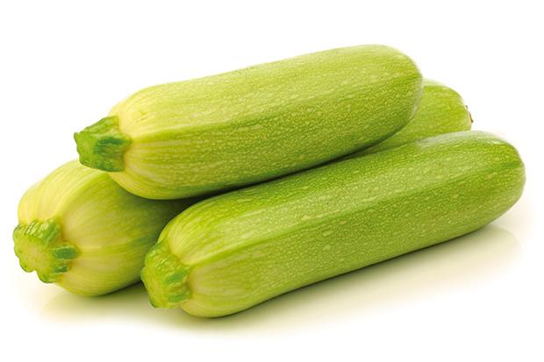
קרא
יקח קרא ויאמר בקשה זו:
יְהִי רָצוֹן מִלְּפָנֶיךָ ה' אֱלֹקֵינוּ וֵאלֹקֵי אֲבוֹתֵינוּ, שֶׁתִּקְרַע רוֹעַ גְּזַר דִּינֵנוּ, וְיִקָּרְאוּ לְפָנֶיךָ זָכִיּוֹתֵינוּ:

Slide 10


